Slide 1

PHYSICALLY BASED SHADING in REAL TIME
Corso di Laurea:
Scienze e Tecnologie per i Media
Relatore: Massimo Picardello Laureando: Alessio Paoletti

Slide 2
INDICE
Introduzione
Shading Model
Implementazione Shader in Three.js

Slide 3
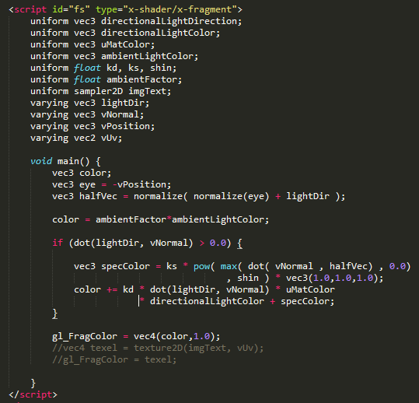

MODELLO DI OMBREGGIATURA DI SCENE 3D BASATO SULLA FISICA PER I RENDERING IN TEMPO REALE
DAL CODICE…
…ALLO SCHERMO

Slide 4
Perchè physically based?
Realisticità dell’immagine
Coerenza nelle relazioni dei termini dello shader
Facilità nella creazione di un materiale
Poche variabili
Parametri con significato fisico
Semplicità nel setting del materiale

Slide 5
Cosa significa real time?
Codice scritto in GLSL ES, lo shading language di WebGL (che si basa su OpenGL ES – Embedded System)
GLSL = linguaggio di programmazione ad alto livello per la gestione delle unità shader della GPU
Il codice viene compilato direttamente dalla scheda video: il tempo di rendering di un immagine è dell’ordine dei millisecondi
Permette al programmatore il controllo della pipeline grafica

Slide 6
SHADING MODEL

Slide 7
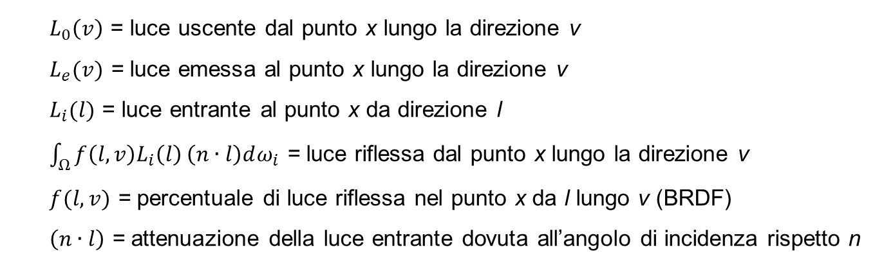
RENDERING EQUATION
Descrive come la luce si comporta all’interno di una scena ad un punto x lungo la direzione v
BRDF
$L_{0}\left(v\right)$ = luce uscente dal punto x lungo la direzione v
$L_{e}(v)$ = luce emessa al punto x lungo la direzione v
$L_{i}(l)$ = luce entrante al punto x da direzione l
$\int_{Ω}^{ }{f\left(l,v\right)L_{i}\left(l\right)}\left(n∙l\right)dω_{i}$ = luce riflessa dal punto x lungo la direzione v
$f(l,v)$ = percentuale di luce riflessa nel punto x da l lungo v (BRDF)
$\left(n∙l\right)$ = attenuazione della luce entrante dovuta all’angolo di incidenza rispetto n

Slide 8
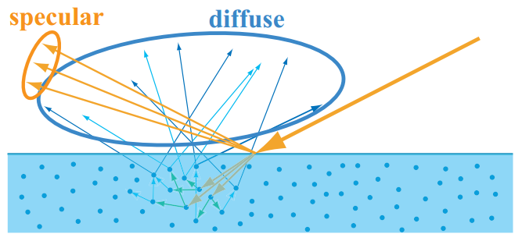
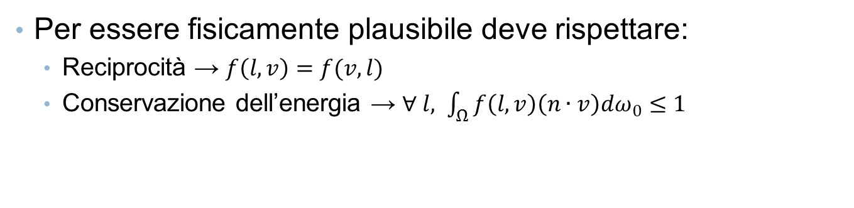
RENDERING EQUATION
BRDF (Bidirectional Reflectance Distribution Function)
Restituisce un valore RGB
Rappresenta la quantità di luce riflessa da l lungo v
Per essere fisicamente plausibile deve rispettare:
Reciprocità → $f\left(l,v\right)=f(v,l)$
Conservazione dell’energia → $∀ l, \int_{Ω}^{ }{f\left(l,v\right)\left(n∙v\right)dω_{0}≤1}$

Slide 9
DIFFUSE BRDF
Modello di Lambert
Il più semplice e il più diffuso
Massima efficienza (la BRDF è una costante!)
Ottimo rapporto ‘qualità/prezzo’
Cdiff = diffuse color, valore RGB che rappresenta la frazione di luce diffusivamente riflessa
Notes:
Il più efficiente e facile da implementare.
In confronto ad altri modelli diffusivi che includono fattori di rugosità del materiale e maggiori termini per una più fedele resa, il risultato ultimo non giustifica l’eccessiva differenza di performance, specialmente nell’ambito del real time. La brdf di Lambert infatti è un valore costante, ovvero Cdiff su pigreco, dove cdiff è il diffuse color, cioè la frazione di luce riflessa in maniera diffusiva. Questo parametro corrisponde a quello che comunemente viene chiamato “colore” di un materiale.

Slide 10
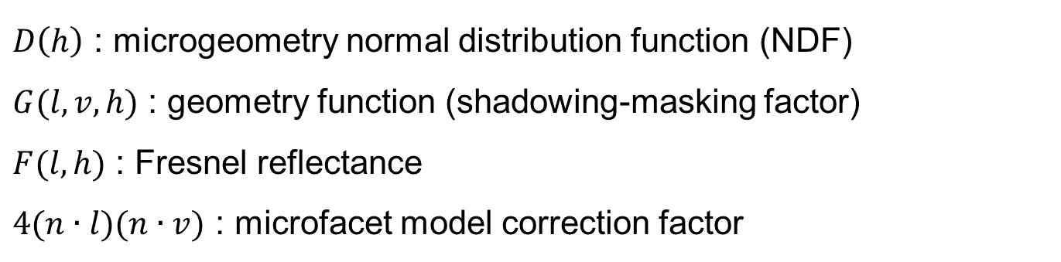
SPECULAR BRDF
Cook-Torrance microfacet model
Teoria delle microfaccette
Approccio realistico alla specularità
$D\left(h\right)$ : microgeometry normal distribution function (NDF)
$G(l,v,h)$ : geometry function (shadowing-masking factor)
$F(l,h)$ : Fresnel reflectance
$4(n∙l)(n∙v)$ : microfacet model correction factor

Slide 11
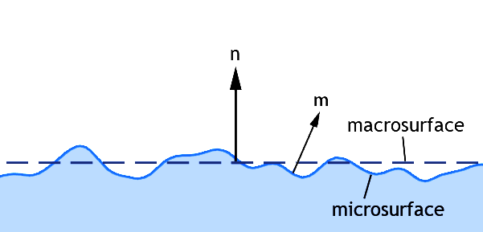
Microfacet model
Suddivisione della superficie in microgeometry
scala invisibile all’occhio umano
scala maggiore rispetto la lunghezza d’onda della luce
Ogni faccetta della microsurface ha la sua normale m

Slide 12
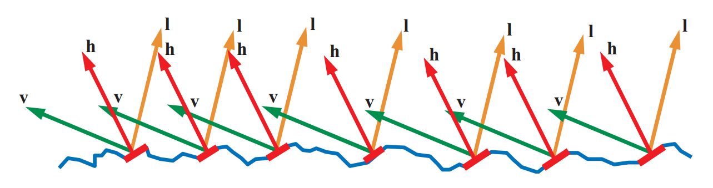
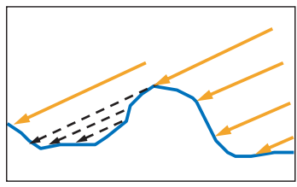
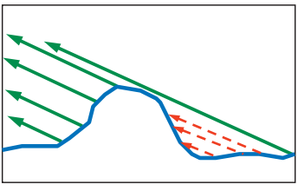
MICROFACET MODEL with shadowing-masking effect
Sia h (halfvector) il vettore a metà tra l e v ,
solo le microfaccette con m=h daranno contributo speculare alla scena
l
v
Shadowing - microfaccette fanno ombra su altre
Masking - microfaccette occludono alla vista altre microfaccette

Slide 13
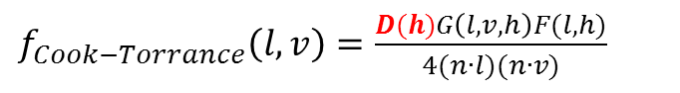
NORMAL DISTRIBUTION FUNCTION (NDF)
Restituisce un valore scalare
Rappresenta la distribuzione dell’orientamento delle micro-normali di una superficie
Va normalizzata secondo la formula:
Determina la grandezza, l’intensità e la forma dell’highlight
$f_{Cook−Torrance}\left(l,v\right)=\frac{D(h)G\left(l,v,h\right)F(l,h)}{4(n∙l)(n∙v)}$

Slide 14
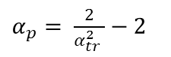
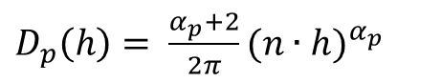
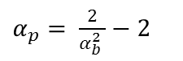
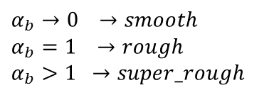
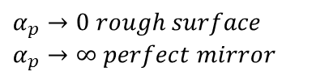
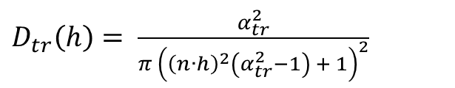
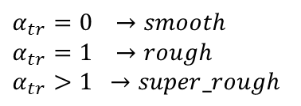
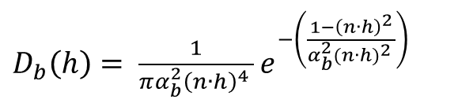
NORMAL DISTRIBUTION FUNCTION (NDF)
Alcuni esempi: $α=roughness (rugosità)$
Phong:
$D_{p}\left(h\right)= \frac{α_{p}+2}{2π}{(n∙h)}^{α_{p}}$
$α_{p}→0 rough surface$
$α_{p}→∞ perfect mirror$
$D_{b}\left(h\right)= \frac{1}{πα_{b}^{2}{\left(n∙h\right)}^{4} }e^{−\left(\frac{1−{\left(n∙h\right)}^{2}}{α_{b}^{2}{(n∙h)}^{2} }\right)}$
$α_{b}→0 →smooth$ $α_{b}=1 →rough$ $α_{b}>1 →super_rough$
$α_{p}= \frac{2}{α_{b}^{2} }−2$
Beckmann:
Trowbridge-Reitz:
(GGX)
$D_{tr}\left(h\right)= \frac{α_{tr}^{2}}{{π \left({\left(n∙h\right)}^{2}\left(α_{tr}^{2}−1\right) + 1\right)}^{2}}$
$α_{tr}=0 →smooth$ $α_{tr}=1 →rough$
$α_{tr}>1 →super_rough$
$α_{p}= \frac{2}{α_{tr}^{2} }−2$
$f_{Cook−Torrance}\left(l,v\right)=\frac{D(h)G\left(l,v,h\right)F(l,h)}{4(n∙l)(n∙v)}$

Slide 15
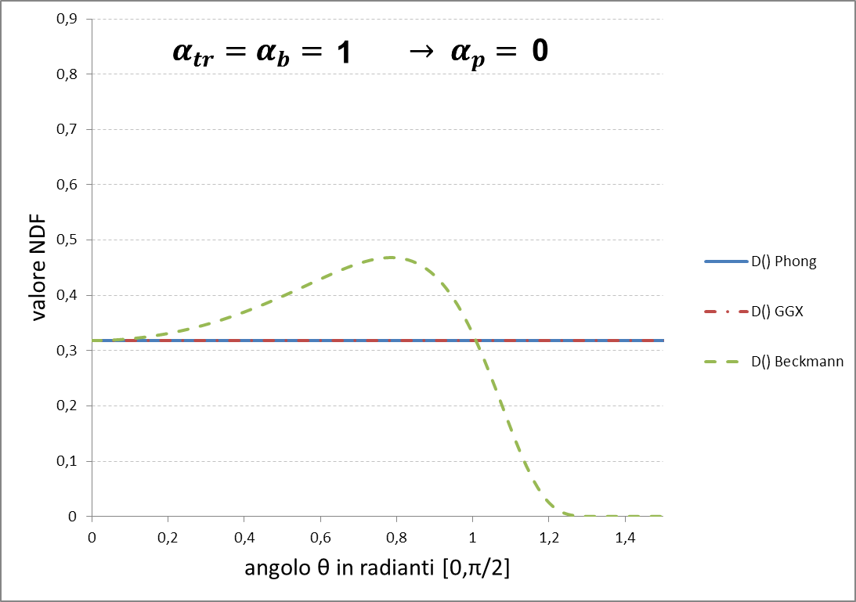
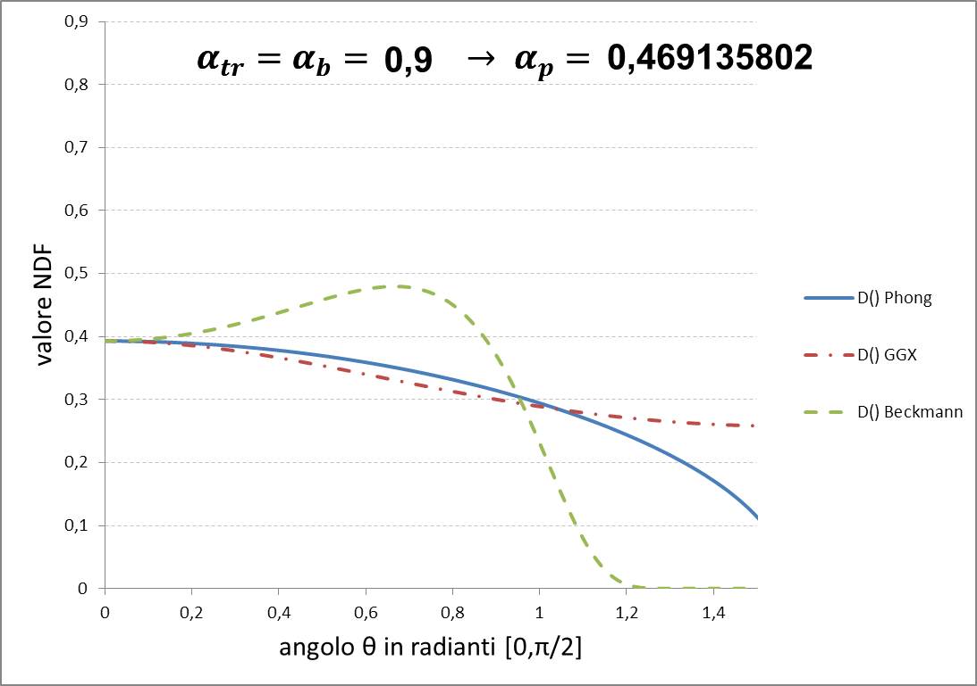
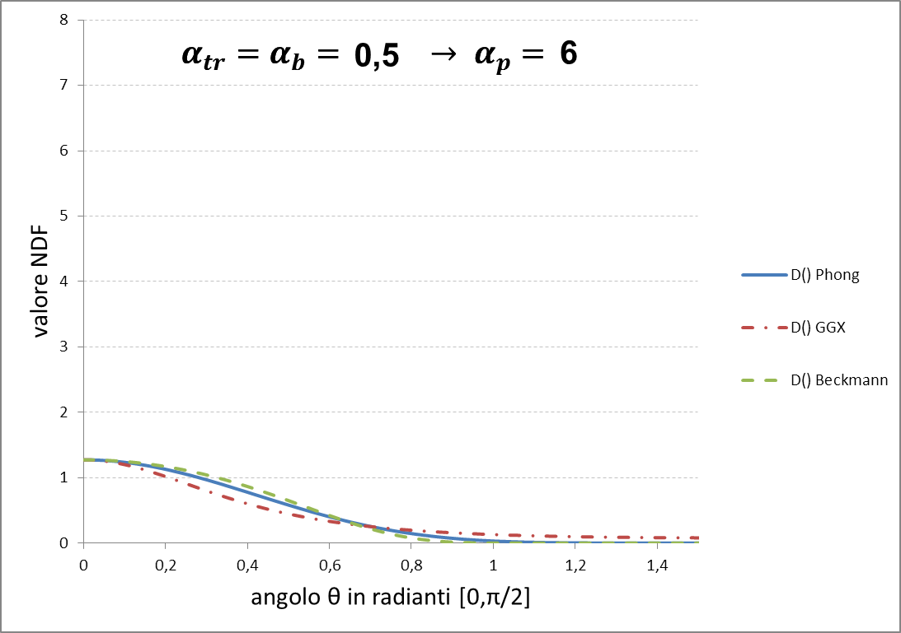
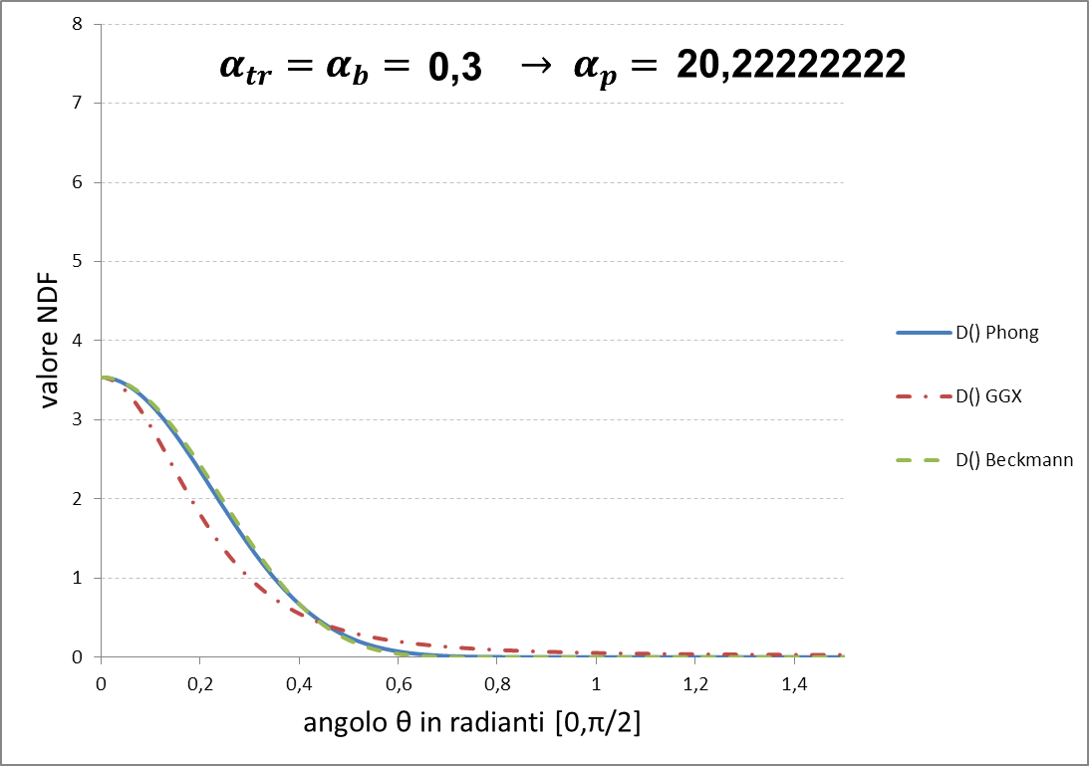
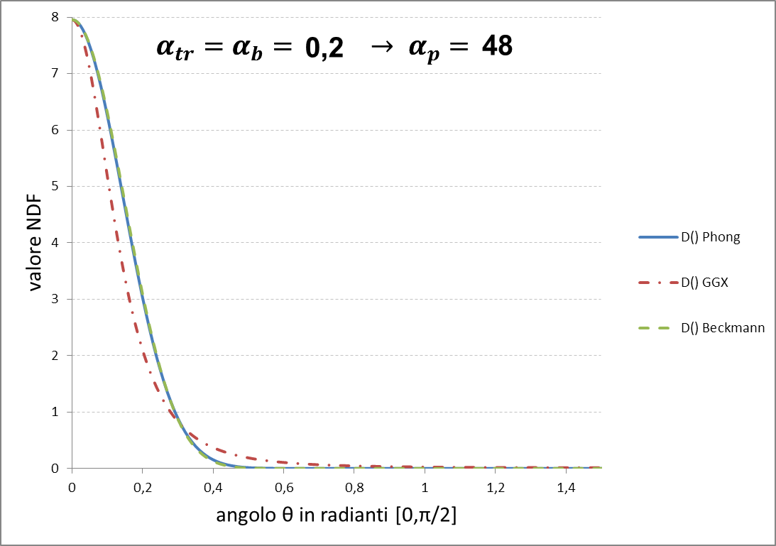
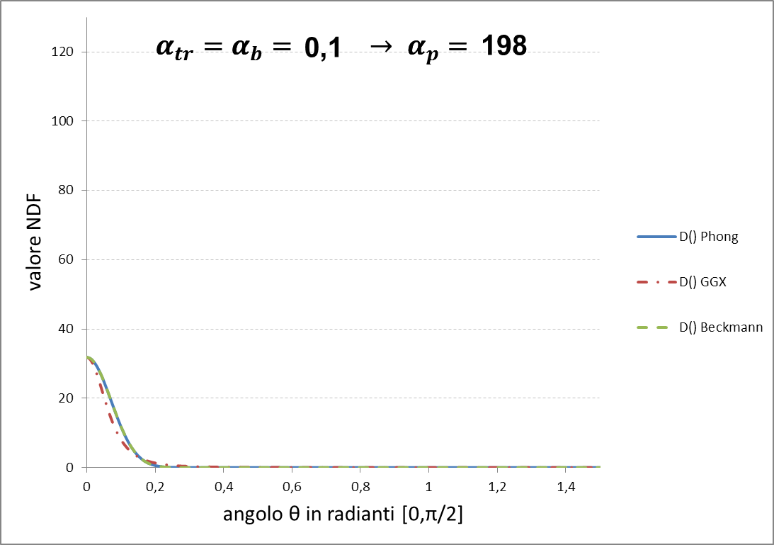
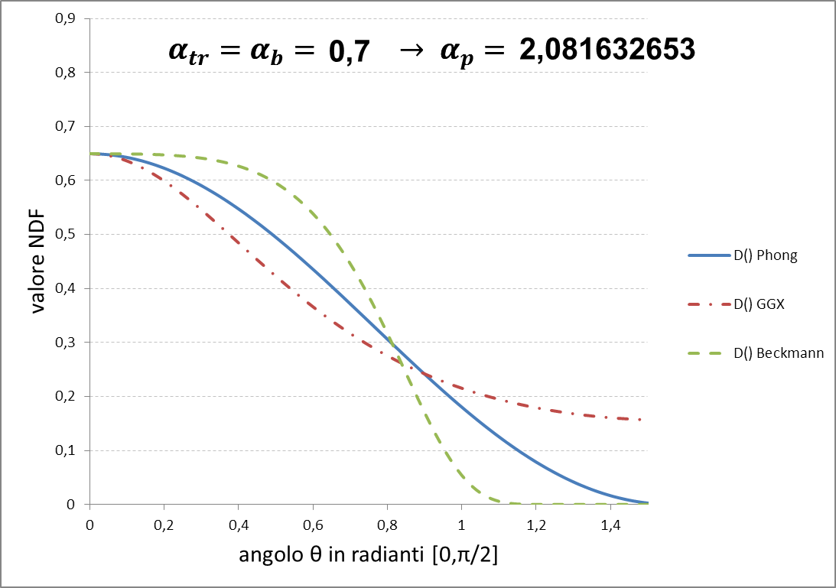
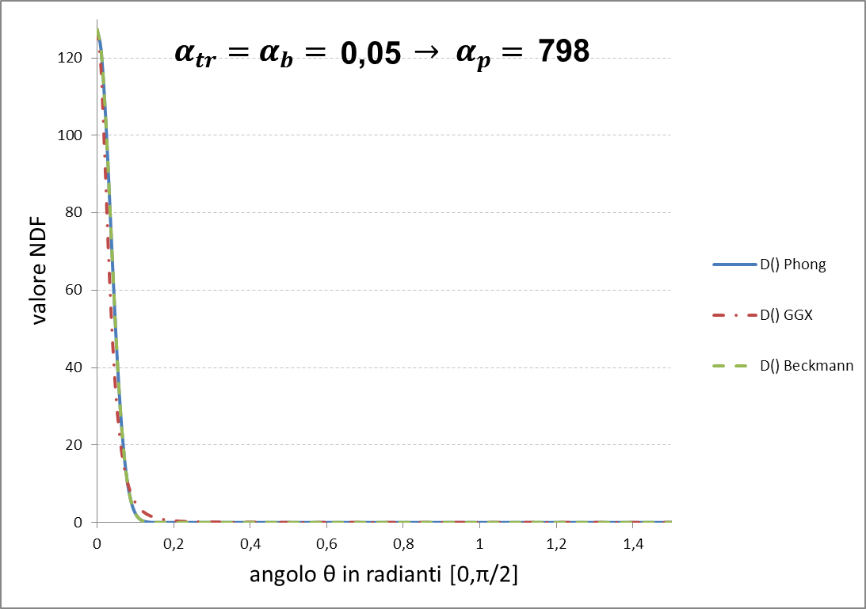
NORMAL DISTRIBUTION FUNCTION (NDF)

Slide 16
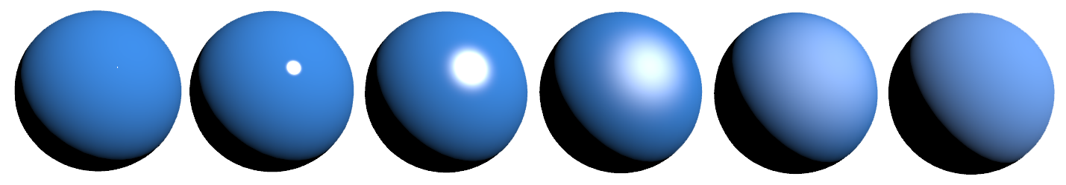
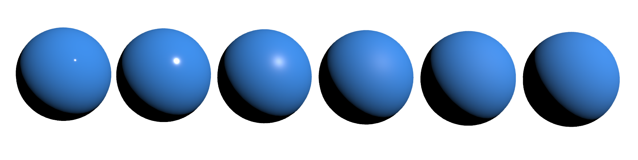
NORMAL DISTRIBUTION FUNCTION (NDF)
Phong
$\left(\frac{2}{α_{tr}^{2} }−2\right)α_{p}$: 798 48 10.5 3.55 1.125 0
$α_{tr}$: 0.05 0.2 0.4 0.6 0.8 1
GGX
$f_{Cook−Torrance}\left(l,v\right)=\frac{D(h)G\left(l,v,h\right)F(l,h)}{4(n∙l)(n∙v)}$

Slide 17
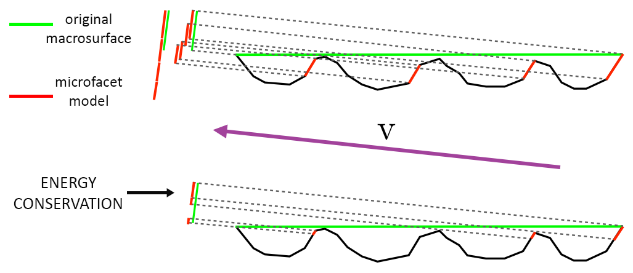
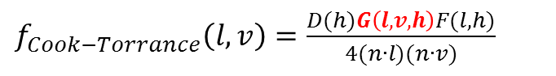
GEOMETRY FUNCTION
Restituisce un valore scalare tra 0 e 1
Rappresenta la probabilità per un punto della superficie di essere visibile sia dalla luce sia dalla camera
ESSENZIALE PER LA CONSERVAZIONE DELL’ENERGIA DELLA BRDF
$f_{Cook−Torrance}\left(l,v\right)=\frac{D(h)G\left(l,v,h\right)F(l,h)}{4(n∙l)(n∙v)}$

Slide 18
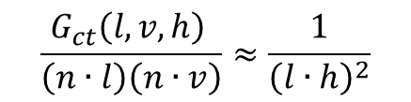
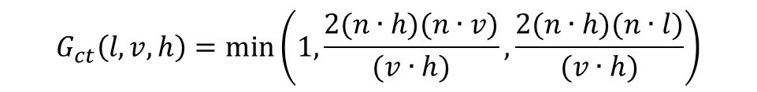
GEOMETRY FUNCTION
Alcuni esempi:
Implicita: $G_{implicit}\left(l,v,h\right)=(n∙l)(n∙v)$
Cancella il fattore di visibilità del denominatore
migliore performance
$$G_{ct}\left(l,v,h\right)=min\left(1, \frac{2(n∙h)(n∙v)}{(v∙h)}, \frac{2(n∙h)(n∙l)}{(v∙h)}\right)$$
$$\frac{G_{ct}\left(l,v,h\right) }{\left(n∙l\right)\left(n∙v\right)}≈\frac{1}{{\left(l∙h\right)}^{2}}$$
Cook-Torrance:
Kelemen approximation
Tende a 0 più accuratamente
peggiore performance
$f_{Cook−Torrance}\left(l,v\right)=\frac{D(h)G\left(l,v,h\right)F(l,h)}{4(n∙l)(n∙v)}$
Notes:
Molti modelli a microfaccette rimpiazzano la funzione G(l,v,h) e il denominatore (n,l)(n,v) con una singola espressione chiamata visibility term, e in molti casi di game e film production questo termine scompare, ovvero è uguale ad 1. Questo equivale a dire che la geometry function è quella “implicita” (n,l)(n,v): essa funziona in quanto vale 1 quando l=n e quando v=n (non ci sono occlusioni o shadowing quando si guarda e si illumina lungo la direzione della normale) e tende a 0 ad angoli inclinati sia con l che con v. Quando viene comparata ad altre funzioni però, ci si accorge che questa tende a 0 troppo velocemente.

Slide 19
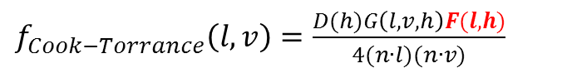
FRESNEL REFLECTANCE
Restituisce una terna RGB
Rappresenta la frazione di luce riflessa in base a:
l’angolo di incidenza della luce (rispetto alla micronormale h)
l’indice di rifrazione del materiale
$f_{Cook−Torrance}\left(l,v\right)=\frac{D(h)G\left(l,v,h\right)F(l,h)}{4(n∙l)(n∙v)}$

Slide 20
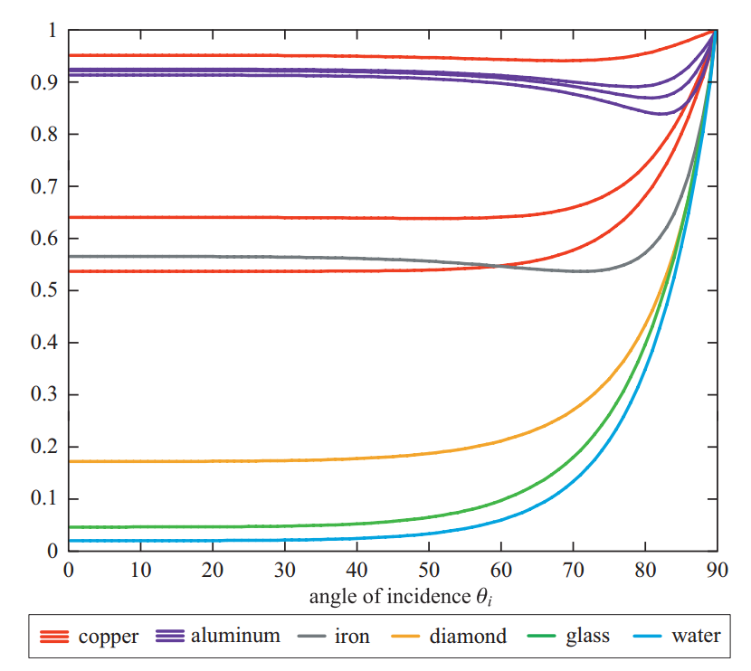
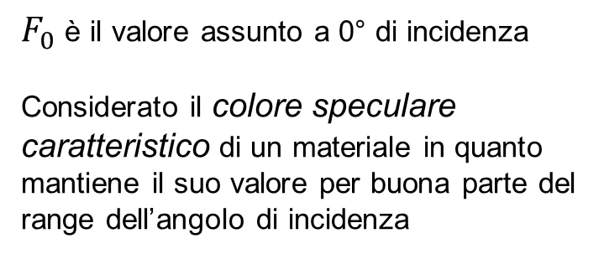
FRESNEL REFLECTANCE
Schlick approximation:
$F_{0}$ è il valore assunto a 0° di incidenza
Considerato il colore speculare caratteristico di un materiale in quanto mantiene il suo valore per buona parte del range dell’angolo di incidenza

Slide 21
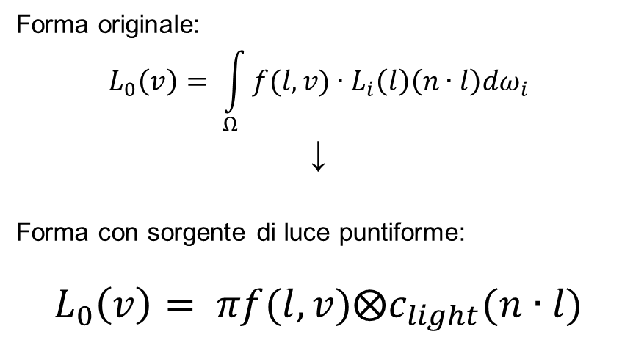
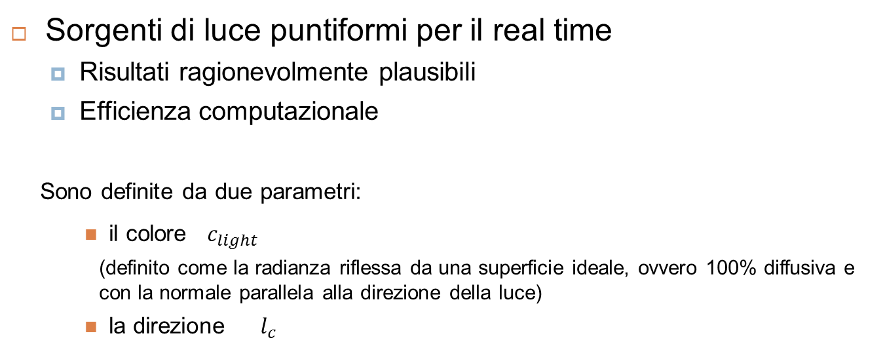
LIGHTING MODEL
Sorgenti di luce puntiformi per il real time
Risultati ragionevolmente plausibili
Efficienza computazionale
Sono definite da due parametri:
il colore $c_{light}$
(definito come la radianza riflessa da una superficie ideale, ovvero 100% diffusiva e con la normale parallela alla direzione della luce)
la direzione $l_{c}$
NOTEVOLE SEMPLIFICAZIONE DELL’EQUAZIONE DEL RENDERING
Forma originale:
$$L_{0}\left(v\right)= \int_{Ω}^{ }{f(l,v)∙L_{i}\left(l\right)\left(n∙l\right)dω_{i}}$$
↓
Forma con sorgente di luce puntiforme:
$$L_{0}\left(v\right)= πf(l,v)⨂c_{light}(n∙l)$$

Slide 22
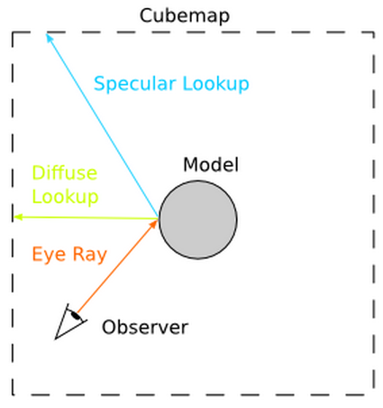
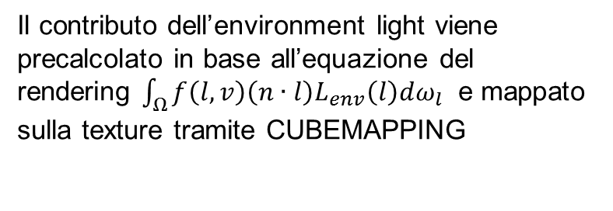
ENVIRONMENTAL LIGHTING
Rappresenta il contributo della luce ambientale
E’ composta da due termini:
Ambient Diffuse
Ambient Specular
For real time rendering
ENVIRONMENT MAP
Il contributo dell’environment light viene precalcolato in base all’equazione del rendering $\int_{Ω}^{ }{f\left(l,v\right)\left(n∙l\right)L_{env}\left(l\right)dω_{l}}$ e mappato sulla texture tramite CUBEMAPPING

Slide 23
IMPLEMENTAZIONE SHADER
IN THREE.JS

Slide 24
THREE.JS
JAVASCRIPT 3D LIBRARY
API Javascript per creare e animare scene 3D sul web
Il codice è incorporato in canvas HTML
Si interfaccia con le librerie WebGL
Permette rendering di scene 3D complesse con l’accelerazione GPU senza l’uso di plug-in esterni
CODICE COMPILATO ED ESEGUITO DIRETTAMENTE DAL BROWSER
LIBRERIA COMPLETAMENTE CROSS-BROWSER

Slide 25
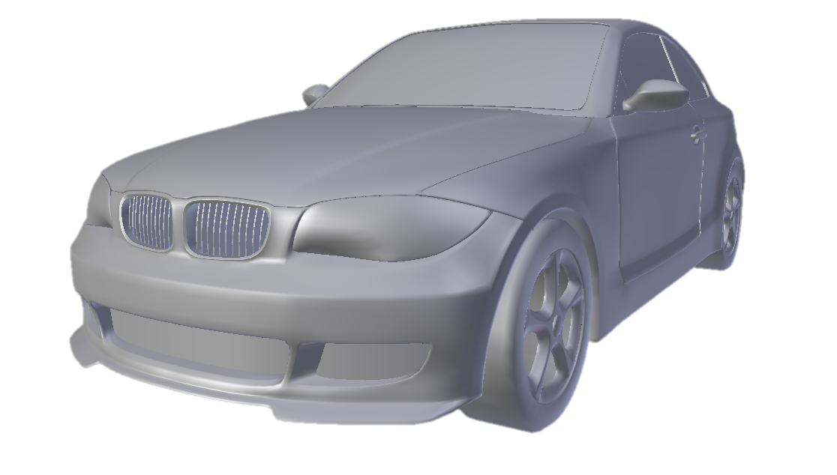
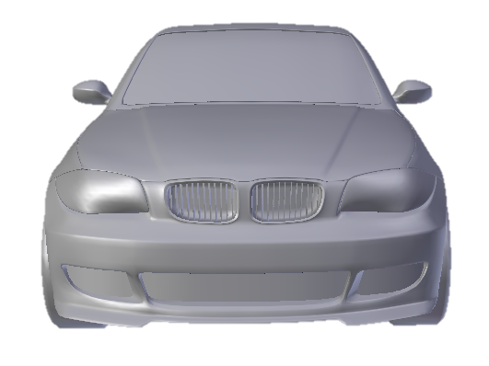
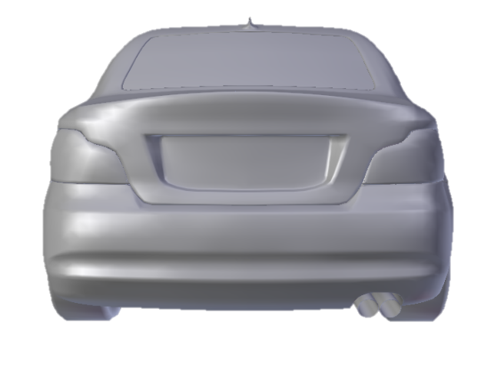
Il modello
BMW SERIE 1 COUPE’
Modellazione poligonale
Tecnica delle subdivision

Slide 26
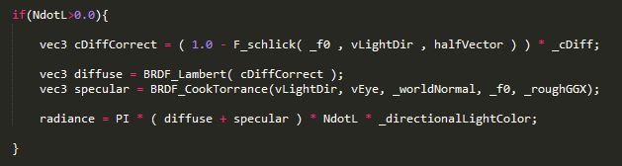
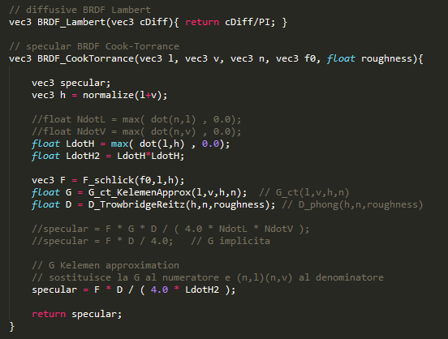
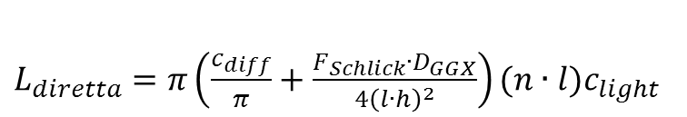
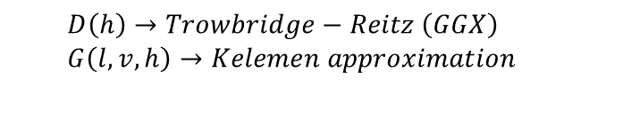
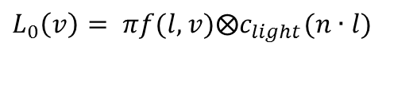
Shading model – Luce diretta
$L_{0}\left(v\right)= πf(l,v)⨂c_{light}(n∙l)$
$D\left(h\right)→Trowbridge−Reitz \left(GGX\right)$
$G\left(l,v,h\right)→Kelemen approximation$
$L_{diretta}=π\left(\frac{c_{diff}}{π}+\frac{F_{Schlick}∙D_{GGX}}{4{\left(l∙h\right)}^{2}}\right)(n∙l)c_{light}$

Slide 27
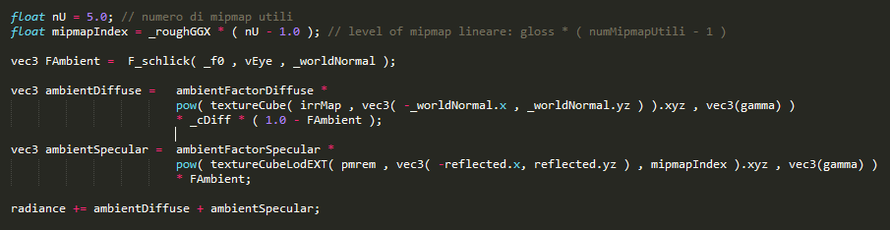
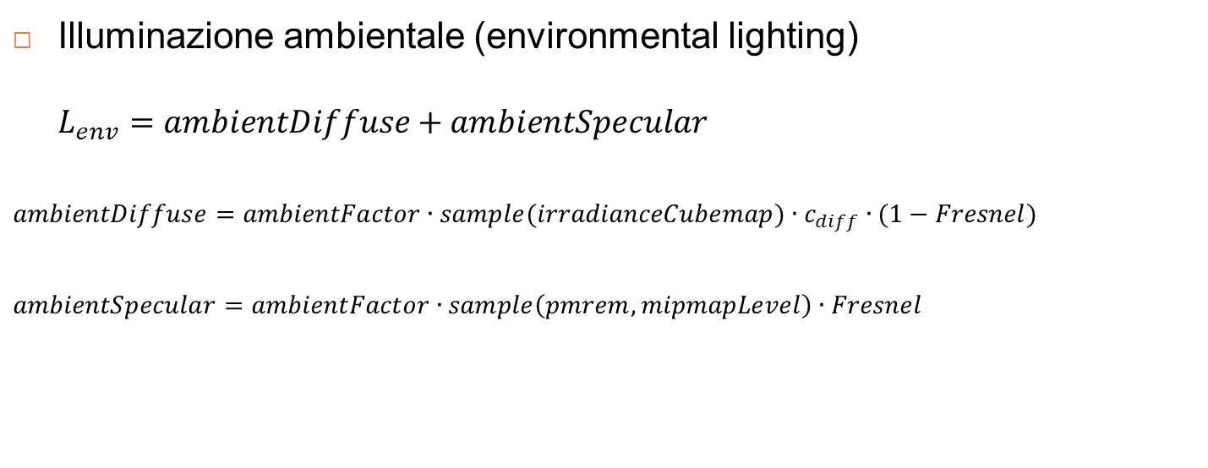
Shading model – Luce ambientale
Illuminazione ambientale (environmental lighting) $L_{env}=ambientDiffuse+ambientSpecular$
$ambientDiffuse=ambientFactor∙sample(irradianceCubemap)∙c_{diff}∙(1−Fresnel)$
$ambientSpecular=ambientFactor∙sample\left(pmrem, mipmapLevel\right)∙Fresnel$

Slide 28
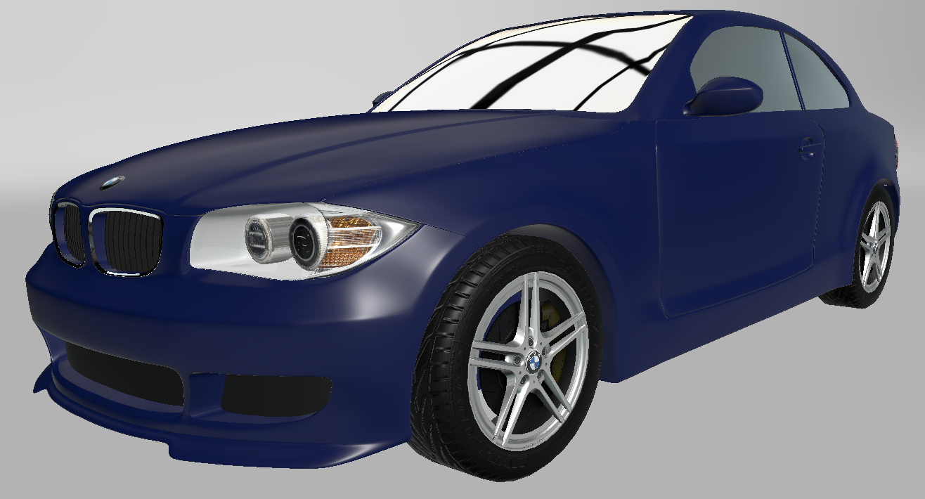
Shading model – Luce diretta + ambientale
ambient
ambient
direct specular

Slide 29


Clearcoat effect
Simula l’effetto lucido-plastificato
$$L_{clearcoat}=0.25∙amount∙π∙\left(\frac{D_{GGX}∙(n∙l)∙c_{light}}{4{(l∙h)}^{2}}+ambient\right)∙Fresnel$$

Slide 30

Clearcoat effect

Slide 31



Sparkle effect
Simula l’effetto metallizzato
High-frequency normalmap
(noise map)

Slide 32


Sparkle effect

Slide 33

Risultato finale – Shadowmap + Occlusion

Slide 34

Risultato finale - Applicazione in Three.js

Slide 35
Grazie dell’attenzione

Slide 36
Slide Bonus
Contenuti di approfondimento

Slide 37


REAL TIME RENDERING PIPELINE

Slide 38

















NORMAL DISTRIBUTION FUNCTION (NDF)
Phong:
$α_{p}=0…8$
$α_{p}=16…128$
$α_{p}=256…2048$
$D_{p}\left(h\right)= \frac{α_{p}+2}{2π}{(n∙h)}^{α_{p}}$
$$θ$$
Interface function: $α_{p}=m^{s}$ dove $m=max⁡_rough , s∈[0,1]$ (artist-driven)
$$θ$$
$$θ$$
Beckmann:
$α_{b}=1…7$
$D_{b}\left(h\right)= \frac{1}{πα_{b}^{2}{\left(n∙h\right)}^{4} }e^{−\left(\frac{1−{\left(n∙h\right)}^{2}}{α_{b}^{2}{(n∙h)}^{2} }\right)}$
$$θ$$
Interface function: $α_{tr}=s^{2}$ dove $s∈[0,1]$ (artist-driven)
Trowbridge-Reitz:
(GGX)
$α_{tr}=0.4…1$
$α_{tr}=1…7$
$D_{tr}\left(h\right)= \frac{α_{tr}^{2}}{{π \left({\left(n∙h\right)}^{2}\left(α_{tr}^{2}−1\right) + 1\right)}^{2}}$
$$θ$$
$$θ$$
$f_{Cook−Torrance}\left(l,v\right)=\frac{D(h)G\left(l,v,h\right)F(l,h)}{4(n∙l)(n∙v)}$
Notes:
Beckmann può rappresentare molti più livelli di rugosità, ma ad un costo molto maggiore rispetto la NDF di Phong.
GGX invece può modellare una distribuzione uniforme (come Phong) e anche una superficie ad alta rugosità (come Beckmann).

Slide 39


FRESNEL REFLECTANCE
Schlick approximation:
$F_{0}$ è il valore assunto a 0° di incidenza

Slide 40

LIGHTING MODEL
Si considera un’area light con asse centrale $l_{c}$ con un angolo solido intorno ad esso molto piccolo, ovvero di raggio $ε$:
$$∀l , \hat{\left(l,l_{c}\right)}>ε, L_{i}\left(l\right)=0$$
Intensità della luce al punto x considerando il materiale 100% Lambertiano e n=l, ovvero impostando $c_{diff}=1$ e $n=l_{c}$ :
$$c_{light}= \frac{1}{π}\int_{Ω}^{ }{L_{i}\left(l\right)\left(l_{c}∙l\right)dω_{i}}$$
Ora $ε→0$, quindi al limite $\left(l_{c}∙l\right)=1$:
$$c_{light}= \lim_{ε→0}\left(\frac{1}{π}\int_{Ω}^{ }{L_{i}\left(l\right)dω_{i}}\right) ⇒ πc_{light}= \lim_{ε→0}\left(\int_{Ω}^{ }{L_{i}\left(l\right)dω_{i}}\right)$$
Applicando questo modello di luce alla formula del rendering si ottiene:
$$L_{0}\left(v\right)=\lim_{ε→0}\left(\int_{Ω}^{ }{f\left(l,v\right)⨂L_{i}\left(l\right)\left(n∙l\right)dω_{i}}\right) =f(l_{c},v)⨂\lim_{ε→0}\left(\int_{Ω}^{ }{L_{i}\left(l\right)dω_{i}}\right)(n∙l_{c})$$
Perciò sostituendo la nostra luce puntuale l’equazione finale diventa:
$$L_{0}\left(v\right)= πf(l_{c},v)⨂c_{light}(n∙l_{c})$$

Slide 41


Ambient diffuse
Approssima l’illuminazione diffusiva dovuta all’ambiente Irradiance environment map (IEM)
Pesato con il fattore di Fresnel
$F_{Schlick}\left(f_{0},v,n\right)$
Ogni pixel è visto come fonte di luce, il quale valore è ottenuto convolvendo il contributo di tutti gli altri pixel della mappa ambientale

Slide 42


Ambient diffuse
ORIGINAL CUBEMAP
IRRADIANCE CUBEMAP

Slide 43





Ambient specular
Approssima il contributo speculare dell’illuminazione ambientale
La specularità dipende dalla rugosità del materiale
Mipmap level: 0
1
2
…
$$n$$
1x1
…
PMREM
Prefiltered mipmaped radiance environment map
$$2^{0}$$
…
512x512
$$2^{n−1}$$
1024x1024
$$2^{n}$$

Slide 44

Gamma-Correction
Operazioni sul colore in linear-space
Valori in input convertiti in valori lineari
sRBG to linear-space $x_{linear}={\left(x_{input}\right)}^{gamma}$
Valori in output convertiti in sRGB
linear-space to sRBG $x_{output}={\left(x_{linear}\right)}^{\frac{1}{gamma}}$
Tipicamente per i monitor LCD → $gamma=2.2$

Slide 45


Shading model – Luce diretta
Sorgente di luce puntiforme direzionale
Equazione semplificata del rendering:
$$L_{0}\left(v\right)= πf(l,v)⨂c_{light}(n∙l)$$
Illuminazione diretta: Lambert BRDF + Cook-Torrance BRDF
$D\left(h\right)→Trowbridge−Reitz \left(GGX\right)$
$G\left(l,v,h\right)→Kelemen approximation$
$$L_{diretta}=π\left(\frac{c_{diff}}{π}+\frac{F_{Schlick}∙D_{GGX}}{4{\left(l∙h\right)}^{2}}\right)(n∙l)c_{light}$$

Slide 46

Shading model – Luce diretta

